Slide 1
Алгебра және анализ бастамалары
Пәні:
Сынып:
11
Тоқсан:
IІІ
Ұстаздың аты-жөні:

Slide 2

ЛОГАРИФМДІК ТЕҢДЕУЛЕР
Бүгінгі сабақта:
логарифмдік теңдеулерді шешуді үйренесіздер.

Slide 3




Анықтама
Айнымалысы логарифм таңбасының астында немесе логарифм негізінде болатын теңдеу логарифмдік теңдеу деп аталады.
Қарапайым логарифмдік теңдеудің түрі:
$$(1)$$
$$\log_{a}{x}=b$$
мұндағы $a$ және $b−$ берілген сандар, ал $x−$ тәуелсіз шама.
Егер $a>0$ және $a≠1$ болса, онда мұндай теңдеудің
$$x=a^{b}$$
түріндегі бір ғана түбірі болады.
Күрделі логарифмдік теңдеулерді шешу алгебралық теңдеулерді немесе $(1)$ түріндегі теңдеуді шешуге жол ашады.

Slide 4







Логарифм анықтамасын қолдану әдісі
Мысалы:
$\log_{x}\left(x^{3}−5x+10\right)=3$ теңдеуін шешейік.
Шешуі:
$\log_{x}\left(x^{3}−5x+10\right)=3$
$$x^{3}−5x+10=x^{3};$$
$$−5x+10=0;$$
$$5x=10;$$
$$x=2;$$
Табылған айнымалының мәнін теңдеуге қойып тексеріңіз.
$\log_{2}\left(2^{3}−5∙2+10\right)=\log_{2}{8}=3$
$x=2$ мәні теңдеуді қанағаттандырады.

Slide 5

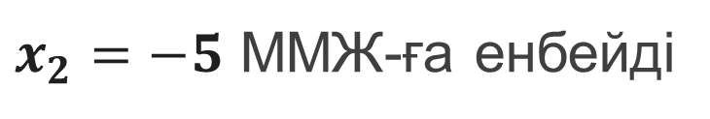



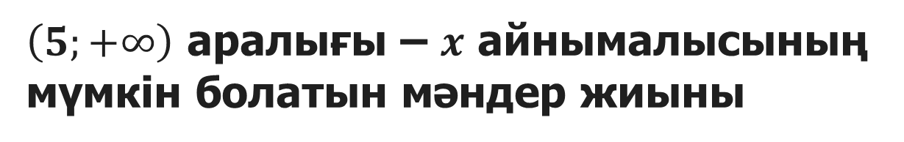

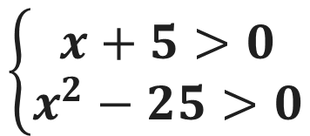



Логарифмдік теңдеуді $\log_{a}{f(x)}=\log_{a}{g(x)}$ түріне келтіру әдісі
Мысалы:
$lg\left(x+5\right)−lg\left(x^{2}−25\right)=0$ теңдеуін шешейік.
$x$айнымалысының мүмкін болатын мәндер жиынын табамыз.
$$\left\{\begin{aligned}x+5>0 \\ x^{2}−25>0\end{aligned}\right.$$
$\left(5;+∞\right)$ аралығы – $x$ айнымалысының
мүмкін болатын мәндер жиыны
$$lg\left(x+5\right)−lg\left(x^{2}−25\right)=0;$$
$$lg\left(x+5\right)=lg\left(x^{2}−25\right);$$
$$x+5=x^{2}−25;$$
$$x^{2}−x−30=0;$$
$$x_{1}=6; x_{2}=−5;$$
$x_{2}=−5$ ММЖ-ға енбейді
Жауабы: $x=6$

Slide 6
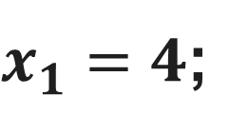



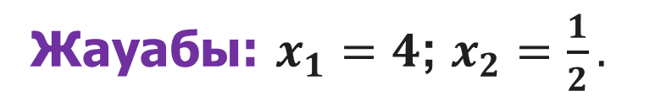

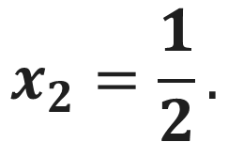


Жаңа айнымалы енгізу әдісі
Мысалы:
$\log_{2}^{2}x−\log_{2}{x}−2=0$ теңдеуін шешу керек,
$\log_{2}{x}=y$ айнымалысын енгізейік.
Сонда $y^{2}−y−2=0$
$$y_{1}=2; y_{2}=−1.$$
Енді $x$ айнымалысының мәндерін анықтаймыз.
$\log_{2}{x}=2$
$x_{1}=4$;
$\log_{2}{x}=−1$
$$x_{2}=\frac{1}{2}.$$
Жауабы: $x_{1}=4$; $x_{2}=\frac{1}{2}.$

Slide 7






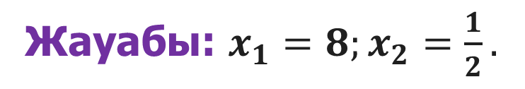


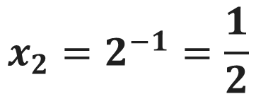




Мүшелеп логарифмдеу әдісі
Мысалы:
$x^{\log_{2}x{−2}}=8$ теңдеуін шешу керек.
$$x^{\log_{2}x{−2}}=8$$
$$x^{\log_{2}{x}}∙x^{−2}=8$$
$$x^{\log_{2}{x}}=8x^{2}$$
теңдеуін негізі 2-ге тең етіп логарифмдейік.
$$\log_{2}{x^{\log_{2}{x}}}=\log_{2}{8x^{2}}$$
$$\log_{2}{x}∙\log_{2}{x}=\log_{2}{8}+\log_{2}{x^{2}}$$
$$\log_{2}^{2}x−2\log_{2}{x}−3=0;$$
$$\log_{2}{x}=y;$$
$$y^{2}−2y−3=0;$$
$$y_{1}=3; y_{2}=−1$$
$$\log_{2}{x}=3$$
$$x_{1}=2^{3}=8$$
$$x_{2}=2^{−1}=\frac{1}{2}$$
$$\log_{2}{x}=−1$$
Жауабы: $x_{1}=8;x_{2}=\frac{1}{2}.$

Slide 8

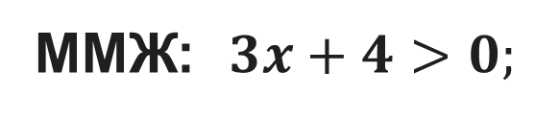
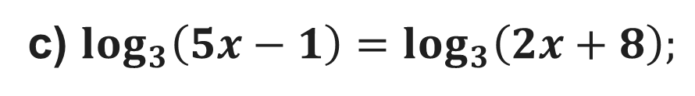
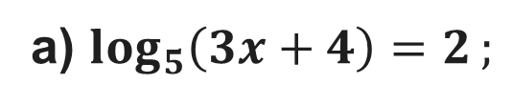





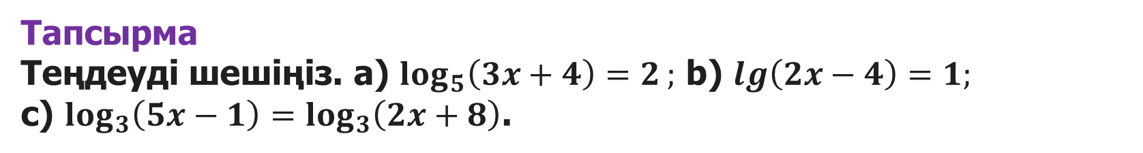




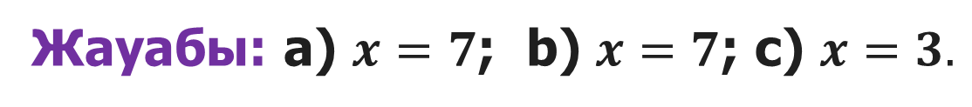

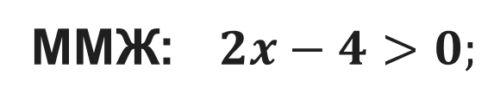
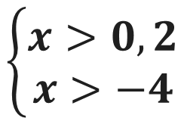



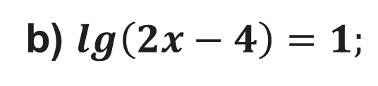
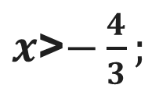
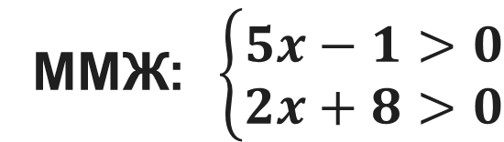
Тапсырма
Теңдеуді шешіңіз. а) $\log_{5}\left(3x+4\right)=2;$ b) $lg\left(2x−4\right)=1;$
c) $\log_{3}\left(5x−1\right)=\log_{3}\left(2x+8\right)$.
Шешуі:
а) $\log_{5}\left(3x+4\right)=2;$
$$3x+4=5^{2};$$
$$3x+4=25;$$
$$3x=25−4;$$
$$3x=21;$$
$$x=7;$$
ММЖ: $3x+4>0;$
$x$>$−\frac{4}{3};$
b) $lg\left(2x−4\right)=1;$
$$2x−4=10;$$
$$2x=14;$$
$$x=7;$$
ММЖ: $2x−4>0;$
$$2x>4;$$
$$x>2;$$
c) $\log_{3}\left(5x−1\right)=\log_{3}\left(2x+8\right);$
$$5x−1=2x+8;$$
ММЖ: $\left\{\begin{aligned}5x−1>0 \\ 2x+8>0\end{aligned}\right.$
$$\left\{\begin{aligned}x>0,2 \\ x>−4\end{aligned}\right.$$
$$3x=9;$$
$$x=3.$$
$$\left(0,2;+∞\right)$$
Жауабы: a) $x=7$; b) $x=7$; с) $x=3.$

Slide 9

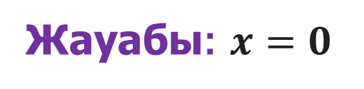




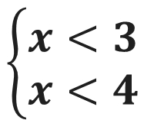

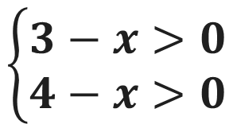

Тапсырма
Теңдеуді шешіңіз. $\log_{3}\left(3−x\right)+\log_{3}\left(4−x\right)=1+2\log_{3}{2}$
Шешуі:
$$\log_{3}\left(3−x\right)+\log_{3}\left(4−x\right)=1+2\log_{3}{2};$$
$$\log_{3}\left(3−x\right)\left(4−x\right)=\log_{3}{3}+\log_{3}{4};$$
$$\log_{3}\left(12−7x+x^{2}\right)=\log_{3}{12};$$
$$12−7x+x^{2}=12;$$
$$x^{2}−7x=0;$$
$$x\left(x−7\right)=0;$$
$$x_{1}=0; x_{2}=7$$
$$\left\{\begin{aligned}3−x>0 \\ 4−x>0\end{aligned}\right.$$
$$\left\{\begin{aligned}x<3 \\ x<4\end{aligned}\right.$$
$$\left(−∞;3\right)$$
Жауабы: $x=0$

Slide 10

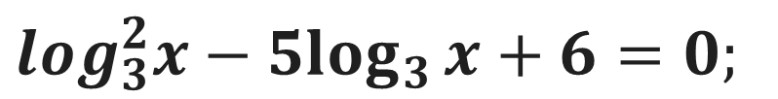




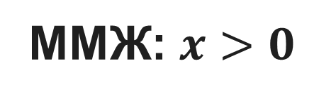




Тапсырма
Теңдеуді шешіңіз. $\log_{3}^{2}x−5\log_{3}{x}+6=0$
Шешуі:
$\log_{3}^{2}x−5\log_{3}{x}+6=0;$
$$\log_{3}{x}=y;$$
$$y^{2}−5y+6=0;$$
$$y_{1}=2; y_{2}=3;$$
$$\log_{3}{x}=2;$$
$$x_{1}=9;$$
$$\log_{3}{x}=3;$$
$$x_{2}=27;$$
ММЖ: $x>0$
Жауабы: $x_{1}=9;x_{2}=27.$

Slide 11



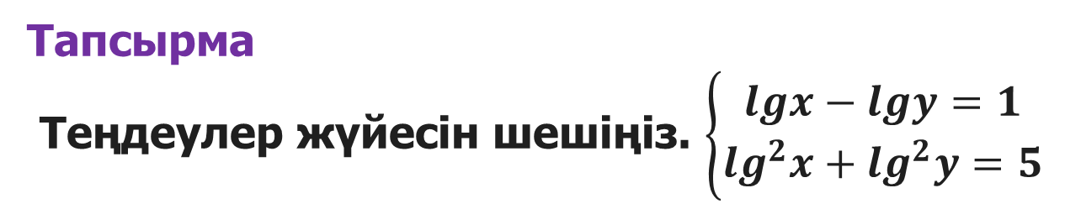
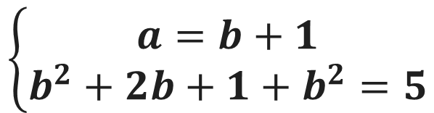
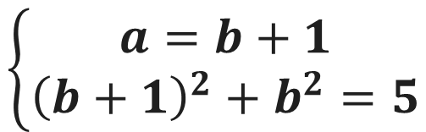

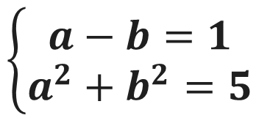

Тапсырма
Теңдеулер жүйесін шешіңіз. $\left\{\begin{aligned}lgx−lgy=1 \\ \lg^{2}x+\lg^{2}y=5\end{aligned}\right.$
Шешуі:
$lgx=a, lgy=b$ жаңа айнымалы енгіземіз.
$$\left\{\begin{aligned}a−b=1 \\ a^{2}+b^{2}=5\end{aligned}\right.$$
$$\left\{\begin{aligned}a=b+1 \\ {\left(b+1\right)}^{2}+b^{2}=5\end{aligned}\right.$$
$$\left\{\begin{aligned}a=b+1 \\ b^{2}+2b+1+b^{2}=5\end{aligned}\right.$$
$$2b^{2}+2b−4=0;$$
$$b^{2}+b−2=0;$$
$$b_{1}=1; b_{2}=−2$$
$$a_{1}=2; a_{2}=−1;$$
$$lgx=2, lgy=1;lgx=−1,lgy=−2$$
$$x_{1}=100, y_{1}=10; x_{2}=0,1, y_{2}=0,01.$$
Жауабы: $\left(100;10\right)$ және $\left(0,1;0,01\right)$

Slide 12

Қорытынды:
логарифмдік теңдеулерді шешуді үйрендіңіздер.

